Slide 1

פרויקט סיום שם הפרוייקט: סופר מריו VGA קיץ 2017
צילום/תמונה (של הפרויקט או מכשיר דומה)
סטודנט 1: סער אליעד
סטודנט 2: איתמר רביב
שם המדריך: מור דאהן

Slide 2
הנחיות לבנית המצגת: 1. תפקיד המצגת להוות בסיס להצגת הפרוייקט בפני הקבוצה והמדריכים 2. על המצגת להיות פשוטה וברורה כך שתפגין: ידע, הבנה ומקצועיות בנושא הפרויקט. 3. המצגת מכילה את השקפים הנחוצים להצגת הפרויקט, אם נראה לך שחסרים שקפים חיוניים נוספים – הוסף אותם. . אפשר לערוך שינויים בגרפיקה של השקפים ולהוסיף אפקטים כרצונכם.4 5. רוב השקפים יכילו סכמות ודיאגרמות. בשקפים עם מלל יכתבו רק הנקודות העיקריות 6. שקפים המציגים את תיאור המודול: דיאגרמת תהליכים, דיאגרמת מצבים וסימולציה, די להציג עבור מודול אחד או שניים מורכבים ו/או מעניינים. יש להגביל את המצגת ל 20 שקפים

Slide 3
אפיון הפרוייקט
הדרישות המקוריות:
הגדרת הדרישות– מינימום לציון 70
(להלן "שחקן") הנע בציר X וקופץ
ישנם גושי זהב ופצצות המוגרלים אקראית במקום קבוע.
בכל פעם שפוגעים בזהב מקבלים ניקוד ומופיע צליל זכיה
בכל פעם שפוגעים בפצצה מאבדים חיים ומופיע צליל פספוס
הגדרת הדרישות– מינימום לציון 90
גושי הזהב והפצצות המוגרלים אקראית ונעים לעבר השחקן במהירויות שונות
ישנם מכשולים עליהם יכול לעמוד השחקן
הנחות ותוספות:
• המשתמש יעלם כאשר החיים ירדו ל-0
מי שאוסף יותר מטבעות מנצח
החלק היצירתי:
• משחק זוגי – מריו ולואיג'י
פצצות מסוגלות לרדוף אחרי מריו (ושליטה במספר הפצצות הרודפות), safeZone .
תזוזה של המכשולים וסנכרון תנועה איתם
צלילים – Theme song של מריו
תנועה פיזיקלית
גרפיקה

Slide 4
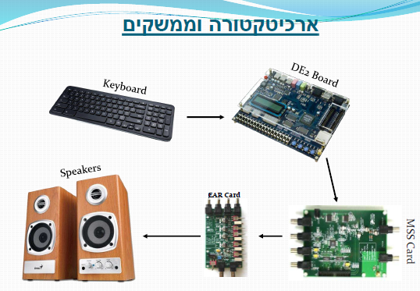
ארכיטקטורה וממשקים (חיצונית) היחידות מהן בנוי הפרויקט (כרטיסים, אמצעי קלט/פלט וכו') וזרימת הנתונים דרכן.

Slide 5
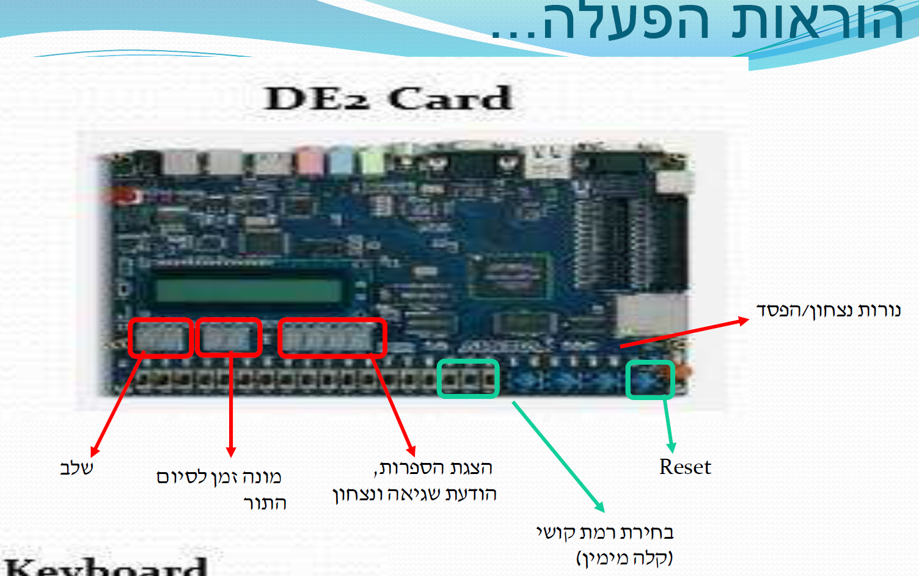

Slide 6
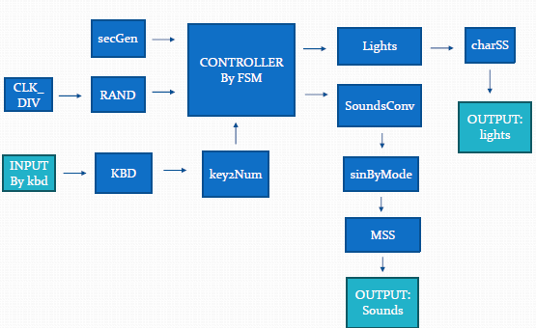
סכמת מלבנים פנימית חלוקת הפרויקט למודולים פונקציונליים והקשרים ביניהם.
לא בעפרון

Slide 7
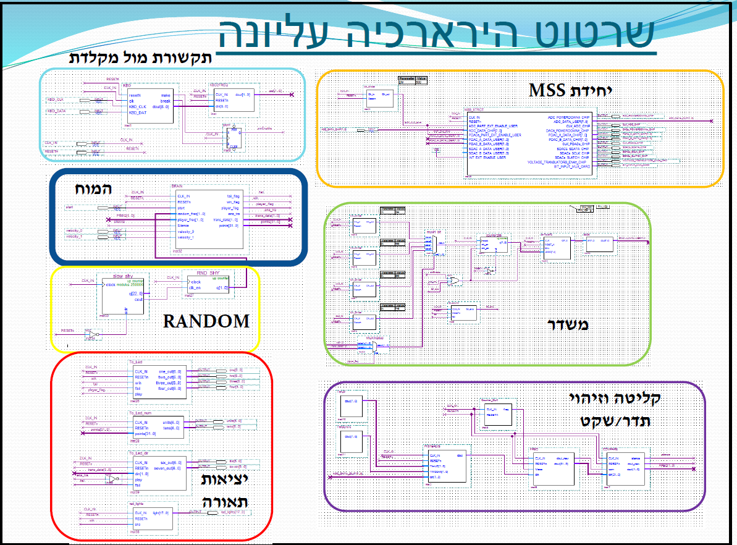
שרטוט הירארכיה עליונה

Slide 8
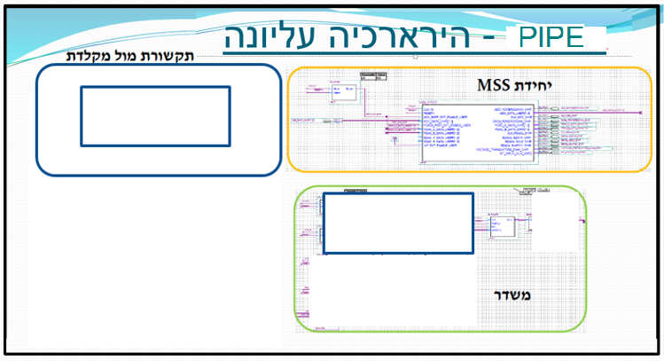
PIPE – תאור והירארכיה עליונה
תאור ה PIPE:

Slide 9
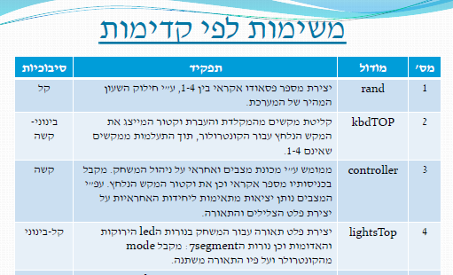
ארבע משימות לפי קדימות
 | מודול | תפקיד | סיבוכיות התכן
1
2
3

Slide 10
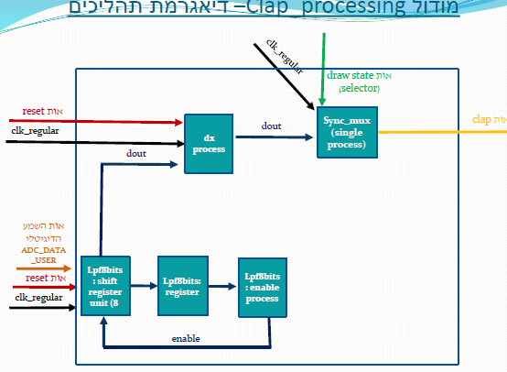
מודול [שם המודול] – דיאגרמת תהליכים
יש למלא עבור דוגמה אחת-שתיים רלוונטית

Slide 11
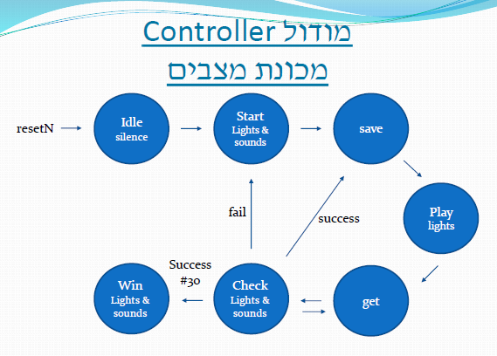
מודול [שם המודול] – דיאגרמת מצבים

Slide 12
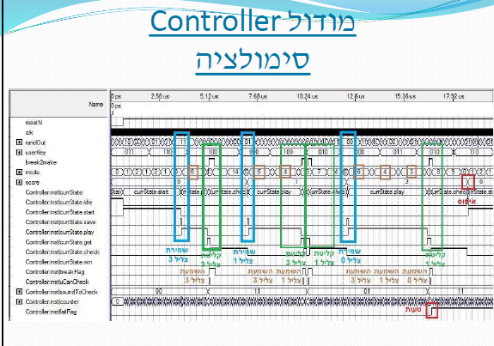
מודול [שם המודול] – סימולציה
יש לסמן חלקים רלוונטיים

Slide 13
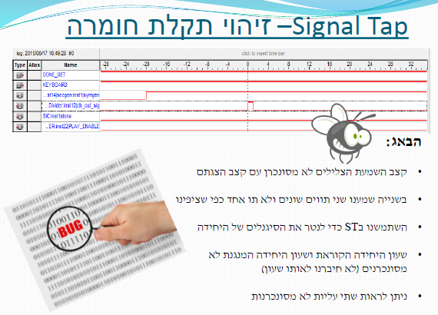
Signal Tap– זיהוי תקלת חומרה

Slide 14
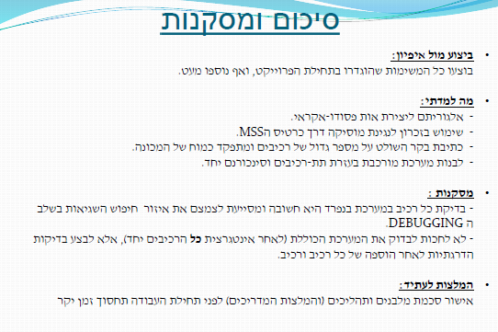
סיכום ומסקנות
ביצוע מול איפיון
מה למדתי
מסקנות
המלצות לעתיד

Slide 15
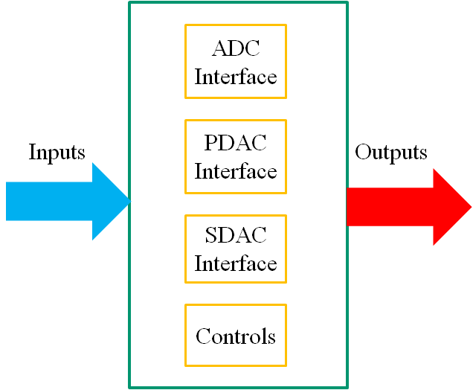
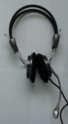

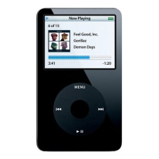

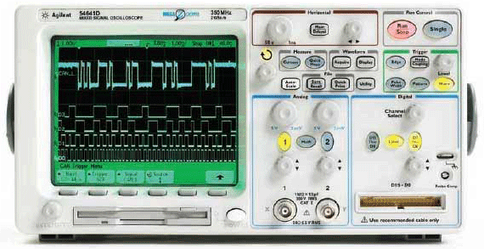
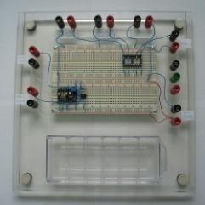
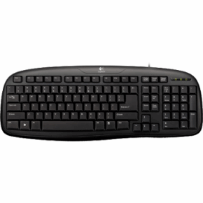
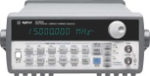
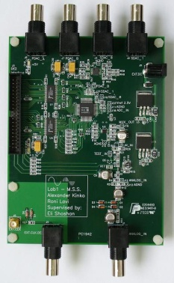
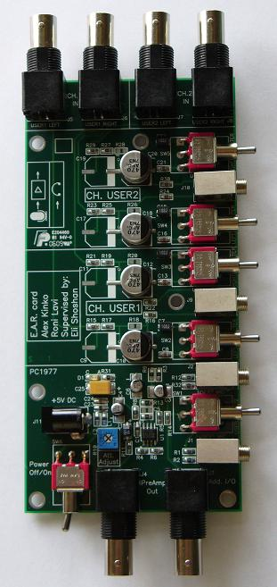
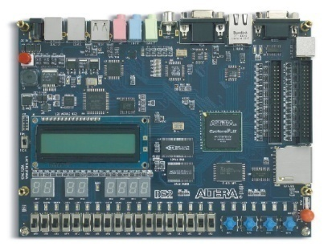
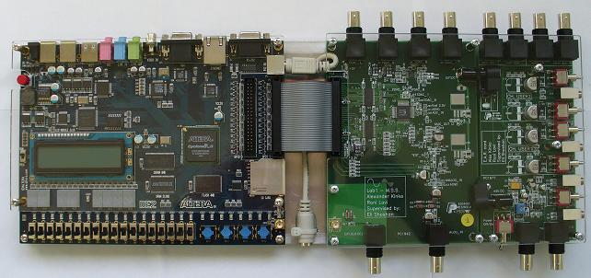
תמונות לשימוש הסטודנטים
Headphones with Mic.
MSS Core
MP3 Player
Headphones
Microphone
Scope
Matrix
Keyboard
Sig. Gen.
MSS Card
EAR Card
DE2 Card
MSS Platform

